Slide 1
Treinamento
de Empreendedores
Notes:
Receba os participantes cordialmente, à medida que forem chegando.
Inicie o encontro quando todos os participantes tiverem chegado ou quando der a tolerância do horário, definida pelo facilitador do treinamento.
Agradeça a presença de todos os participantes e lembre-os de que hoje se inicia o primeiro passo para se tornarem mentores da Aliança Empreendedora.
Neste encontro todos terão a oportunidade de ter contato com a metodologia, base filosófica e conceitos utilizados pela instituição no apoio a microempreendedores.

Slide 2
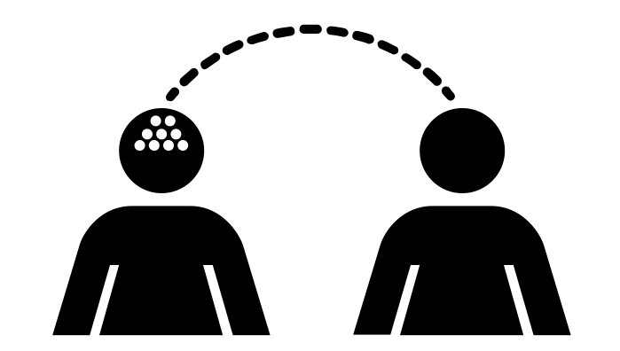
Mentoria
Um processo de troca de experiências no qual o mentor motiva e auxilia o empreendedor no desenvolvimento de habilidades e mostra novos caminhos durante a abertura e o crescimento dos seus negócios.
Notes:
Esta é uma definição de mentoria que temos na Aliança Empreendedora:
“Mentoria é um processo de troca de experiências no qual o mentor motiva e auxilia o empreendedor no desenvolvimento de habilidades e mostra novos caminhos durante a abertura e o crescimento dos seus negócios.”
Aguarde dúvidas e comentários e prossiga.

Slide 3
Como mentor pode ajudar?
Suporte para atingir os seus objetivos
Compartilhar o seu conhecimento (gratuitamente!)
Ouvinte e confidente
Diferente perspectiva
Encorajamento e motivação
Perguntas e desafios
Foco e produtividade
Conexões
Notes:
Esta é uma definição de mentoria que temos na Aliança Empreendedora:
“Mentoria é um processo de troca de experiências no qual o mentor motiva e auxilia o empreendedor no desenvolvimento de habilidades e mostra novos caminhos durante a abertura e o crescimento dos seus negócios.”
Aguarde dúvidas e comentários e prossiga.

Slide 4
O que não é Mentoria?
Alguém dizendo como você deve gerenciar o seu negócio
Fazer por você
Financiar o seu negócio
Notes:
Esta é uma definição de mentoria que temos na Aliança Empreendedora:
“Mentoria é um processo de troca de experiências no qual o mentor motiva e auxilia o empreendedor no desenvolvimento de habilidades e mostra novos caminhos durante a abertura e o crescimento dos seus negócios.”
Aguarde dúvidas e comentários e prossiga.

Slide 5
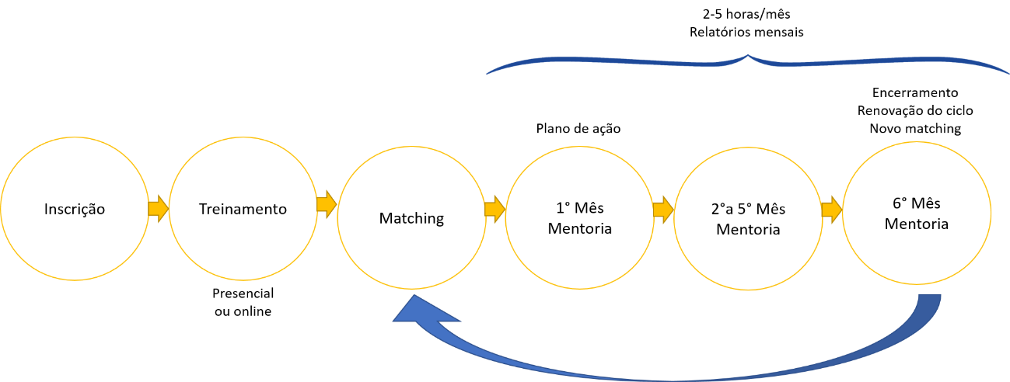
Etapas mentoria
Notes:
Esta é uma definição de mentoria que temos na Aliança Empreendedora:
“Mentoria é um processo de troca de experiências no qual o mentor motiva e auxilia o empreendedor no desenvolvimento de habilidades e mostra novos caminhos durante a abertura e o crescimento dos seus negócios.”
Aguarde dúvidas e comentários e prossiga.

Slide 6
Desafios na mentoria
Promessas quebradas
Reuniões canceladas repetidamente
Conflito de valores
Falta de identificação
Mentor muito entusiasmado
Mentor dita local do encontro
Insegurança sobre conselho fornecido
Notes:
Esta é uma definição de mentoria que temos na Aliança Empreendedora:
“Mentoria é um processo de troca de experiências no qual o mentor motiva e auxilia o empreendedor no desenvolvimento de habilidades e mostra novos caminhos durante a abertura e o crescimento dos seus negócios.”
Aguarde dúvidas e comentários e prossiga.

Slide 7
Técnicas de facilitação
Pai
x
Criança
“Você deve fazer dessa forma!”
Empoderamento vs. Dependência
Pai
“Ok. Obrigado.”
Criança
Notes:
Estas imagens a seguir ilustram um pouco de como é a relação entre mentor e empreendedor. Estes conceitos vem da Análise Transacional.
Numa relação de dependência, há, de um lado, uma figura autoritária, o pai crítico, que ordena a realizar tal tarefa ou agir de tal forma. Do outro lado há a figura da criança que aceita aquela ordem como uma verdade absoluta. Criando assim uma relação de dependência.

Slide 8
Técnicas de facilitação
Adulto
x
Adulto
Empoderamento vs. Dependência
“Por quais desafios você está passando agora?”
“Bom... O maior deles é ‘como conseguir novos clientes?’”
Adulto
Adulto
Notes:
Num cenário de empoderamento, a relação que a mentoria se enquadra, há duas figuras de adultos, em que se sugerem atividades e ocorrem debates e discussões sadias buscando uma construção conjunta.

Slide 9
Equipe de Mentoria
mentoria@aliancaempreendedora.org.br
Notes:
Agradeça a presença de todos os participantes, disponibilize seus contatos para posteriores dúvidas e encerre o encontro.

